Slide 1
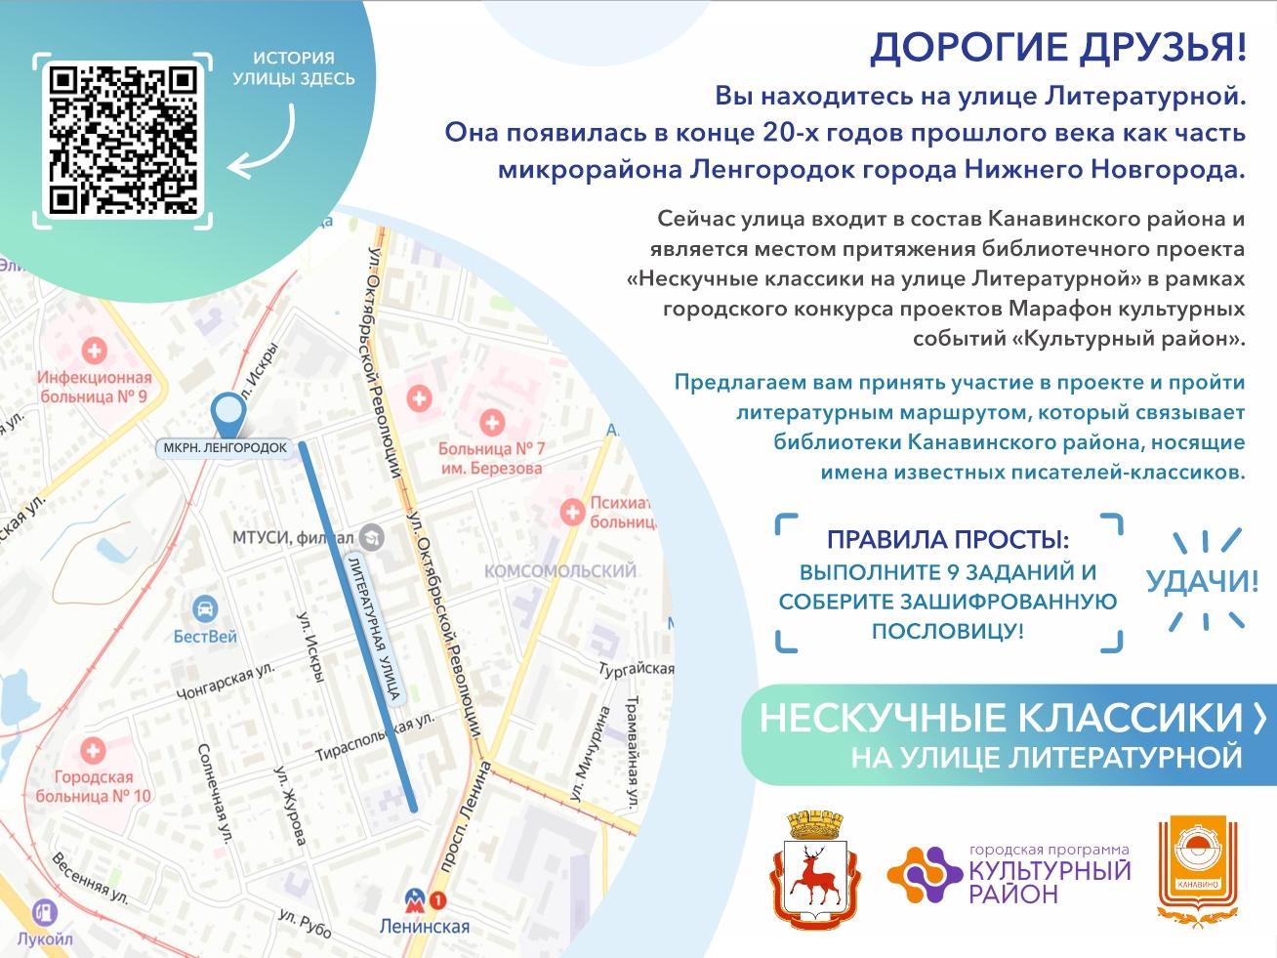
Онлайн-квест «Нескучные классики на улице Литературной» разработан в рамках городского конкурса проектов
Марафон культурных событий «Культурный район».

Slide 2
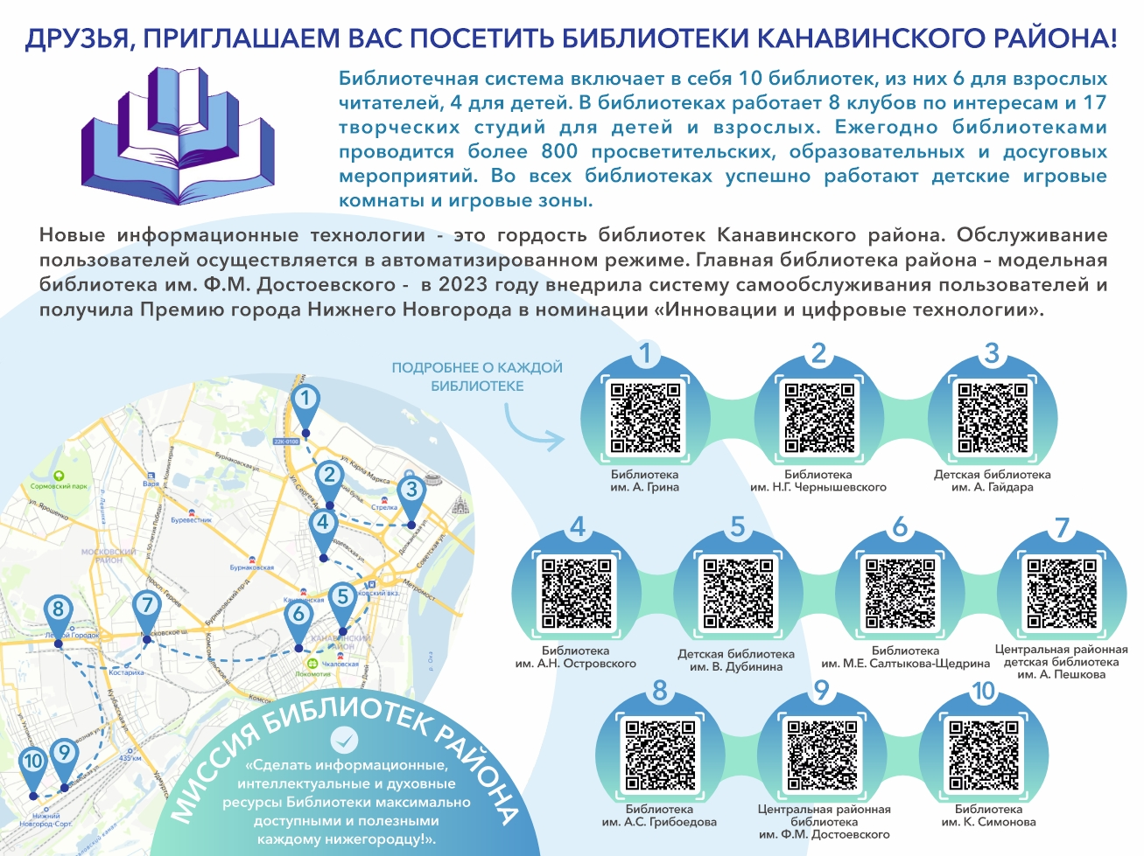

Slide 3
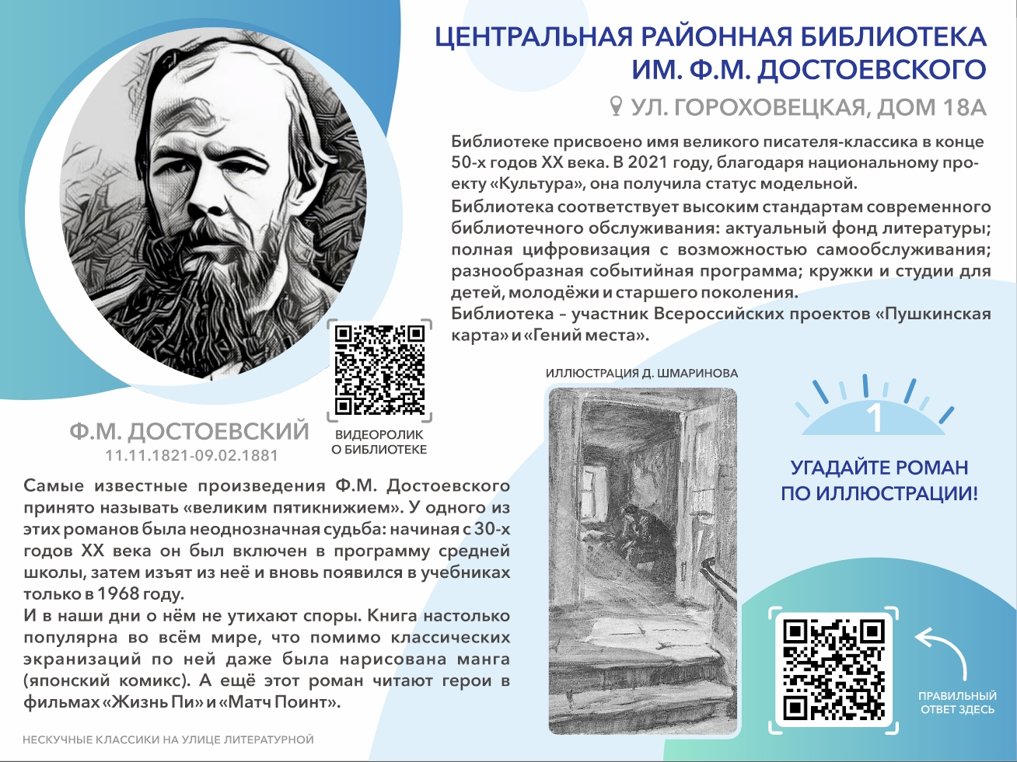

Slide 4


Slide 5


Slide 6
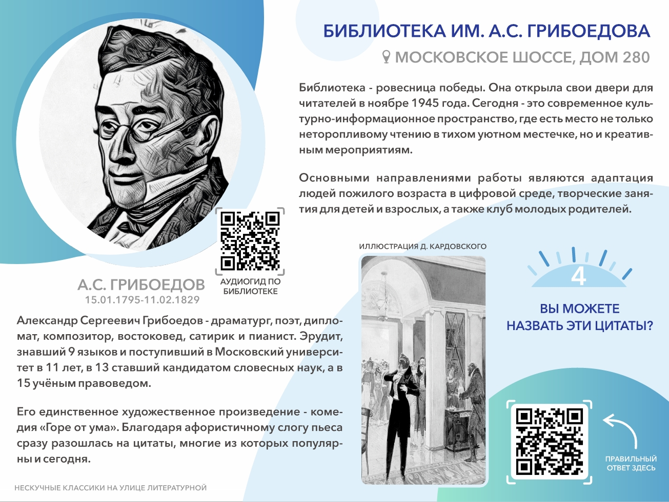

Slide 7
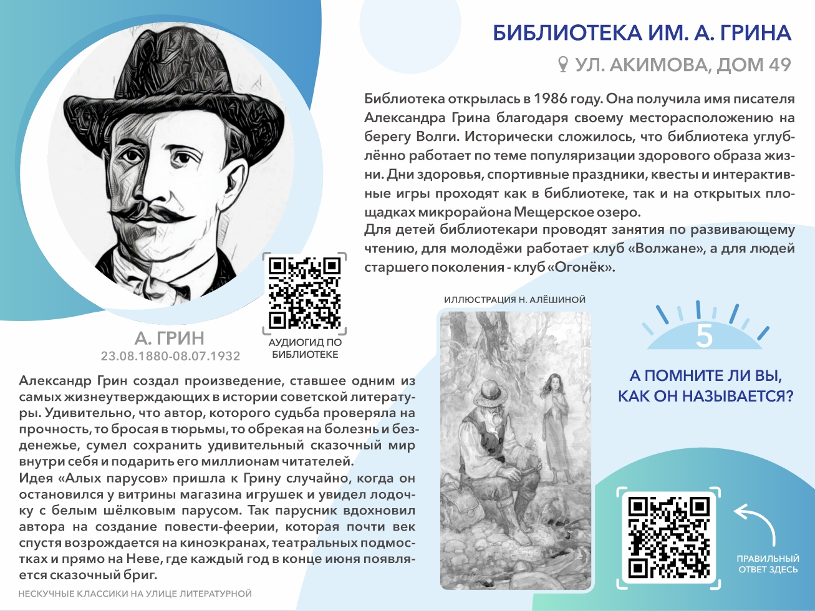

Slide 8


Slide 9


Slide 10
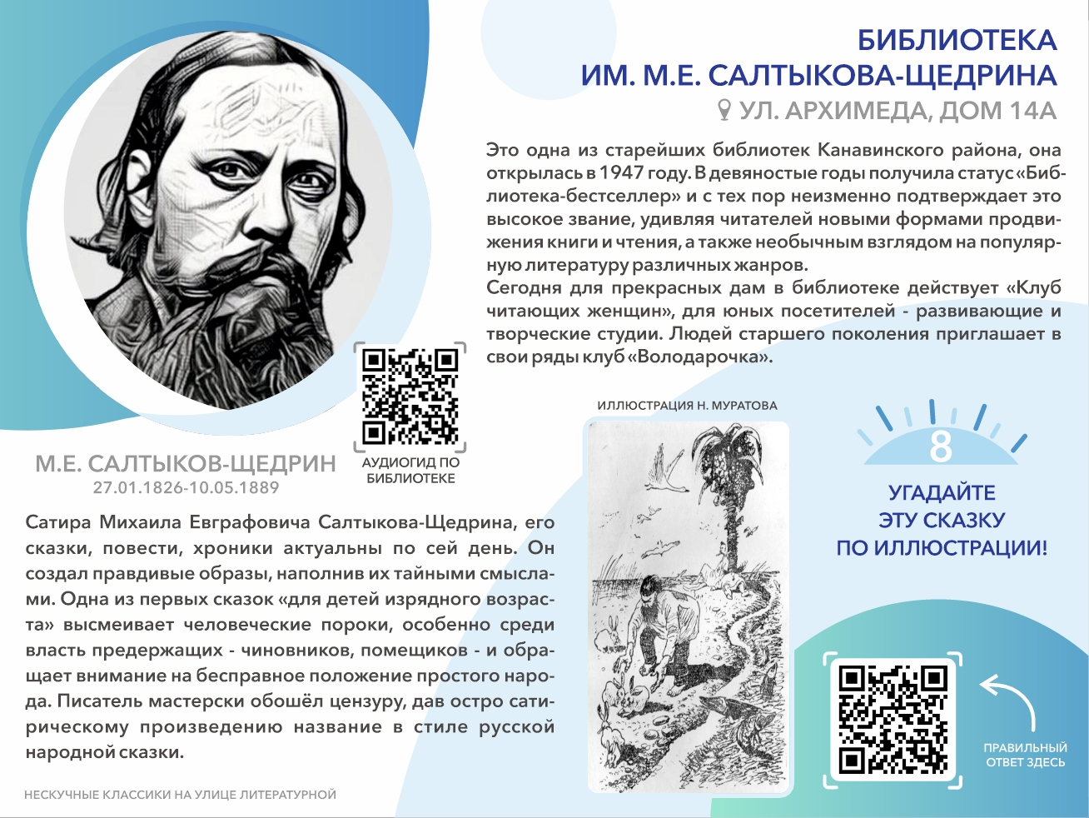

Slide 11


Slide 12
